Slide 1
树牢法治意识 实现安全发展
——《刑法修正案》（十一）解读
博富特咨询
全面
专业
实用

Slide 2



关于博富特
博富特培训已拥有专业且强大的培训师团队-旗下培训师都拥有丰富的国际大公司生产一线及管理岗位工作经验，接受过系统的培训师培训、训练及能力评估，能够开发并讲授从高层管理到基层安全技术、技能培训等一系列课程。
我们致力于为客户提供高品质且实用性强的培训服务，为企业提供有效且针对性强的定制性培训服务，满足不同行业、不同人群的培训需求。
博富特认为：一个好的培训课程起始于一个好的设计,课程设计注重培训目的、培训对象、逻辑关系、各章节具体产出和培训方法应用等关键问题。

Slide 3



主要内容
一、安全生产刑事犯罪罪名有哪些？
二、谁可能涉及安全生产刑事犯罪？
三、刑法修正案（十一）解读（重大意义、修订内容及条文解析）
四、严重后果、情节严重、情节特别严重的认定及典型判例

Slide 4
一、安全生产刑事犯罪罪名
《中华人民共和国刑法》
第一百二十五条：非法制造、买卖、运输、邮寄、储存爆炸物罪；非法制造、买卖、运输、储存危险物质罪
第一百三十四条：重大责任事故罪；强令违章冒险作业罪；安全生产现实危险犯罪
第一百三十五条：重大劳动安全事故罪；大型群众性活动重大安全事故罪
第一百三十六条：危险物品肇事罪
第一百三十七条：工程重大安全事故罪
第一百三十八条：教育设施重大安全事故罪
第一百三十九条：消防责任事故罪；不报、谎报安全事故罪
第二百二十九条：提供虚假证明文件罪
刑法修正案（十一）法条新旧对比.docx

Slide 5
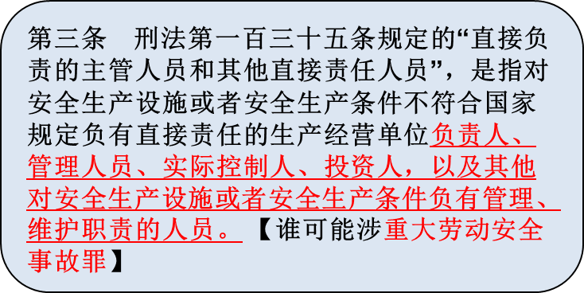
二、谁可能涉及安全生产刑事犯罪？
《最高人民法院、最高人民检察院关于办理危害生产安全刑事案件适用法律若干问题的解释》
第一条 刑法第一百三十四条第一款规定的犯罪主体，包括对生产、作业负有组织、指挥或者管理职责的负责人、管理人员、实际控制人、投资人等人员，以及直接从事生产、作业的人员。（谁可能涉重大责任事故罪？）

Slide 6
二、谁可能涉及安全生产刑事犯罪？
《最高人民法院、最高人民检察院关于办理危害生产安全刑事案件适用法律若干问题的解释》
第五条 明知存在事故隐患、继续作业存在危险，仍然违反有关安全管理的规定，实施下列行为之一的，应当认定为刑法第一百三十四条第二款规定的“强令他人违章冒险作业”：
（一）利用组织、指挥、管理职权，强制他人违章作业的；
（二）采取威逼、胁迫、恐吓等手段，强制他人违章作业的；
（三）故意掩盖事故隐患，组织他人违章作业的；
（四）其他强令他人违章作业的行为。（强令违章冒险作业罪认定）
第二条 刑法第一百三十四条第二款规定的犯罪主体，包括对生产、作业负有组织、指挥或者管理职责的负责人、管理人员、实际控制人、投资人等人员。（谁可能涉强令违章冒险作业罪？）

Slide 7
三、刑法修正案（十一）涉安全生产条款解读
中华人民共和国刑法修正案（十一）将于2021年3月1日起施行
重大意义：这是国家层面推动修订《刑法》修正案、将事故前的严重违法行为入刑的重大成果，充分体现了生命至上、安全第一的理念，特别是充分体现了预防生产安全事故、尽可能避免实害发生的导向，将有可能导致事故发生的严重违法行为提前纳入刑法规制范畴，以轻刑（一年以下有期徒刑、拘役、管制）区别于已发生实害的严重犯罪，体现“宽严相济”、惩罚与教育相结合。
主要内容：一是修改了强令违章冒险作业罪，增加了放任冒险作业的情形（大白话：有隐患无强迫也犯罪，最高判十五年）。
二是增加了三类现实危险犯罪，即“关闭破坏生产安全设备设施和篡改、隐瞒、销毁数据信息的犯罪”、“拒不整改重大事故隐患犯罪”、“擅自从事高危生产作业活动的犯罪” （大白话：无伤亡后果也犯罪，最高判一年）。
三是修改了提供虚假证明文件罪，增加了“保荐、安全评价、环境影响评价、环境监测等职责的中介组织的人员”为犯罪主体（大白话：中介虚假评价也犯罪，最高判十年）。
2020.12.28刑法修正案(十一)关于安全生产犯罪的解读与实践探讨.docx

Slide 8
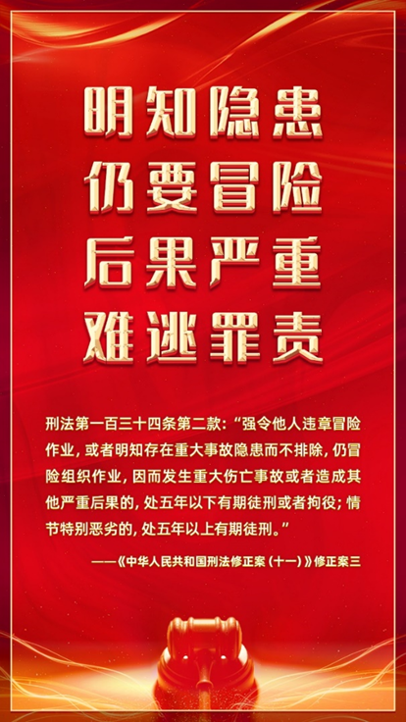
三、刑法修正案（十一）涉安全生产条款解读
中华人民共和国刑法修正案（十一）将于2021年3月1日起施行
1.将刑法第一百三十四条第二款修改为：“强令他人违章冒险作业，或者明知存在重大事故隐患而不排除，仍冒险组织作业，因而发生重大伤亡事故或者造成其他严重后果的，处五年以下有期徒刑或者拘役；情节特别恶劣的，处五年以上有期徒刑。”
2020.12.28刑法修正案(十一)关于安全生产犯罪的解读与实践探讨.docx

Slide 9
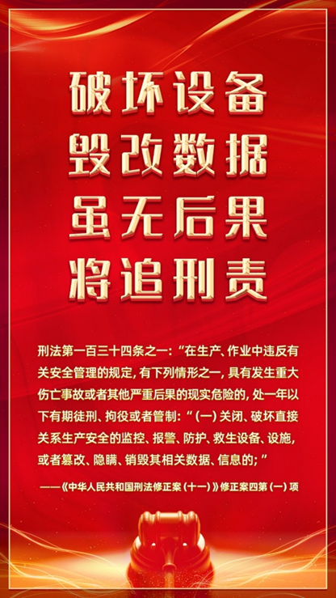
三、刑法修正案（十一）涉安全生产条款解读
中华人民共和国刑法修正案（十一）将于2021年3月1日起施行
2.在刑法第一百三十四条后增加一条，作为第一百三十四条之一：“在生产、作业中违反有关安全管理的规定，有下列情形之一，具有发生重大伤亡事故或者其他严重后果的现实危险的，处一年以下有期徒刑、拘役或者管制：“（一）关闭、破坏直接关系生产安全的监控、报警、防护、救生设备、设施，或者篡改、隐瞒、销毁其相关数据、信息的；”
2020.12.28刑法修正案(十一)关于安全生产犯罪的解读与实践探讨.docx

Slide 10
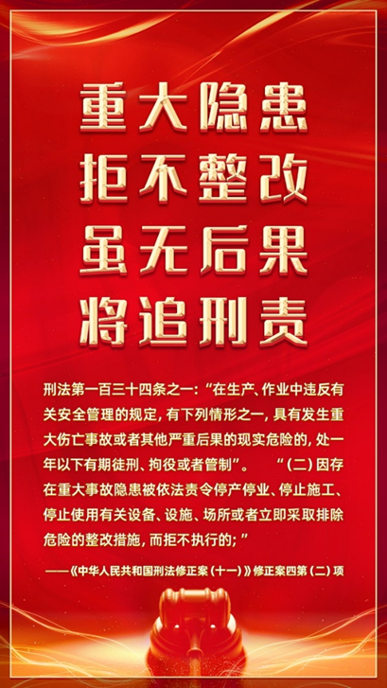
三、刑法修正案（十一）涉安全生产条款解读
中华人民共和国刑法修正案（十一）将于2021年3月1日起施行
3.在刑法第一百三十四条后增加一条，作为第一百三十四条之一：“在生产、作业中违反有关安全管理的规定，有下列情形之一，具有发生重大伤亡事故或者其他严重后果的现实危险的，处一年以下有期徒刑、拘役或者管制”。 “（二）因存在重大事故隐患被依法责令停产停业、停止施工、停止使用有关设备、设施、场所或者立即采取排除危险的整改措施，而拒不执行的；”
2020.12.28刑法修正案(十一)关于安全生产犯罪的解读与实践探讨.docx

Slide 11
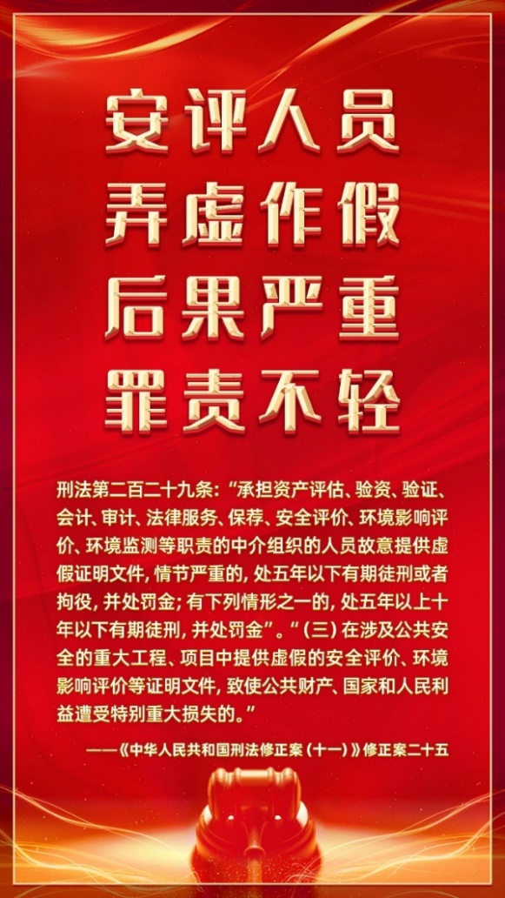
三、刑法修正案（十一）涉安全生产条款解读
中华人民共和国刑法修正案（十一）将于2021年3月1日起施行
5.将刑法第二百二十九条修改为：“承担资产评估、验资、验证、会计、审计、法律服务、保荐、安全评价、环境影响评价、环境监测等职责的中介组织的人员故意提供虚假证明文件，情节严重的，处五年以下有期徒刑或者拘役，并处罚金；有下列情形之一的，处五年以上十年以下有期徒刑，并处罚金”。“（三）在涉及公共安全的重大工程、项目中提供虚假的安全评价、环境影响评价等证明文件，致使公共财产、国家和人民利益遭受特别重大损失的。”
2020.12.28刑法修正案(十一)关于安全生产犯罪的解读与实践探讨.docx

Slide 12
三、刑法修正案（十一）涉安全生产条款解读
中华人民共和国刑法修正案（十一）将于2021年3月1日起施行
4.在刑法第一百三十四条后增加一条，作为第一百三十四条之一：“在生产、作业中违反有关安全管理的规定，有下列情形之一，具有发生重大伤亡事故或者其他严重后果的现实危险的，处一年以下有期徒刑、拘役或者管制”。“（三）涉及安全生产的事项未经依法批准或者许可，擅自从事矿山开采、金属冶炼、建筑施工，以及危险物品生产、经营、储存等高度危险的生产作业活动的。”
2020.12.28刑法修正案(十一)关于安全生产犯罪的解读与实践探讨.docx

Slide 13
四、严重后果、情节严重、情节特别严重的认定
何为发生重大伤亡事故、造成严重后果？（起刑点：1、3、1）
最高人民法院、最高人民检察院关于办理危害生产安全刑事案件适用法律若干问题的解释.docx
第六条 实施刑法第一百三十二条、第一百三十四条第一款、第一百三十五条、第一百三十五条之一、第一百三十六条、第一百三十九条规定的行为，因而发生安全事故，具有下列情形之一的，应当认定为“造成严重后果”或者“发生重大伤亡事故或者造成其他严重后果”，对相关责任人员，处三年以下有期徒刑或者拘役：
（一）造成死亡一人以上，或者重伤三人以上的；
（二）造成直接经济损失一百万元以上的；
（三）其他造成严重后果或者重大安全事故的情形。
实施刑法第一百三十四条第二款规定的行为，因而发生安全事故，具有本条第一款规定情形的，应当认定为“发生重大伤亡事故或者造成其他严重后果”，对相关责任人员，处五年以下有期徒刑或者拘役。 【强令违章冒险作业罪】
实施刑法第一百三十七条规定的行为，因而发生安全事故，具有本条第一款规定情形的，应当认定为“造成重大安全事故”，对直接责任人员，处五年以下有期徒刑或者拘役，并处罚金。 【工程重大安全事故罪】
实施刑法第一百三十八条规定的行为，因而发生安全事故，具有本条第一款第一项规定情形的，应当认定为“发生重大伤亡事故”，对直接责任人员，处三年以下有期徒刑或者拘役。【教育设施重大安全事故罪】

Slide 14
四、严重后果、情节严重、情节特别严重的认定
何为情节特别严重？（加重刑罚：3、10、5）
最高人民法院、最高人民检察院关于办理危害生产安全刑事案件适用法律若干问题的解释.docx
第七条 实施刑法第一百三十二条、第一百三十四条第一款、第一百三十五条、第一百三十五条之一、第一百三十六条、第一百三十九条规定的行为，因而发生安全事故，具有下列情形之一的，对相关责任人员，处三年以上七年以下有期徒刑：
（一）造成死亡三人以上或者重伤十人以上，负事故主要责任的；
（二）造成直接经济损失五百万元以上，负事故主要责任的；
（三）其他造成特别严重后果、情节特别恶劣或者后果特别严重的情形。
实施刑法第一百三十四条第二款规定的行为，因而发生安全事故，具有本条第一款规定情形的，对相关责任人员，处五年以上有期徒刑。 【强令违章冒险作业罪】
实施刑法第一百三十七条规定的行为，因而发生安全事故，具有本条第一款规定情形的，对直接责任人员，处五年以上十年以下有期徒刑，并处罚金。 【工程重大安全事故罪】
实施刑法第一百三十八条规定的行为，因而发生安全事故，具有下列情形之一的，对直接责任人员，处三年以上七年以下有期徒刑：
（一）造成死亡三人以上或者重伤十人以上，负事故主要责任的；
（二）具有本解释第六条第一款第一项规定情形，同时造成直接经济损失五百万元以上并负事故主要责任的，或者同时造成恶劣社会影响的。 【教育设施重大安全事故罪】

Slide 15
四、严重后果、情节严重、情节特别严重的认定
何为不报谎报事故罪的情节严重、情节特别严重？（增1、3、1；增3、10、5）
第八条 【不报、谎报安全事故罪】在安全事故发生后，负有报告职责的人员不报或者谎报事故情况，贻误事故抢救，具有下列情形之一的，应当认定为刑法第一百三十九条之一规定的“情节严重”：（一）导致事故后果扩大，增加死亡一人以上，或者增加重伤三人以上，或者增加直接经济损失一百万元以上的；
（二）实施下列行为之一，致使不能及时有效开展事故抢救的：
1.决定不报、迟报、谎报事故情况或者指使、串通有关人员不报、迟报、谎报事故情况的；
2．在事故抢救期间擅离职守或者逃匿的；
3．伪造、破坏事故现场，或者转移、藏匿、毁灭遇难人员尸体，或者转移、藏匿受伤人员的；
4．毁灭、伪造、隐匿与事故有关的图纸、记录、计算机数据等资料以及其他证据的；
（三）其他情节严重的情形。
具有下列情形之一的，应当认定为刑法第一百三十九条之一规定的“情节特别严重”：
（一）导致事故后果扩大，增加死亡三人以上，或者增加重伤十人以上，或者增加直接经济损失五百万元以上的；
（二）采用暴力、胁迫、命令等方式阻止他人报告事故情况，导致事故后果扩大的；
（三）其他情节特别严重的情形。
第九条 在安全事故发生后，与负有报告职责的人员串通，不报或者谎报事故情况，贻误事故抢救，情节严重的，依照刑法第一百三十九条之一的规定，以共犯论处。

Slide 16
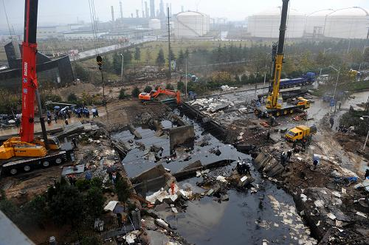
典型判例
山东省青岛市“11·22”中石化东黄输油管道泄漏爆炸特别重大事故
2013年11月22日，山东省青岛市“11·22”中石化东黄输油管道泄漏爆炸特别重大事故，共造成62人死亡、136人受伤，直接经济损失7.5亿元。
2013年11月25日，习近平总书记作出指示：（安全生产）抓和不抓大不一样，重视抓、认真抓和不重视抓、不认真抓大不一样。要强化企业主体责任，推动企业履职尽责。这次事故可以清楚地看出，一些企业安全意识淡薄，安全管理松弛，违规违章严重，事故防范措施和应急处置预案不落实，遇到突发事件措施不及、反应不力。这个现象不仅在这次事故中存在，而且在很多企业都存在，必须引起高度重视。所有企业都必须认真履行安全生产主体责任，做到安全投入到位、安全培训到位、基础管理到位、应急救援到位，确保安全生产。青岛“11.22”中石化输油管道泄露爆炸案宣判.docx
（安全责任到位、安全投入到位、安全培训到位、安全管理到位、应急救援到位）

Slide 17
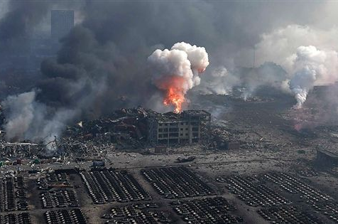
典型判例
天津港8·12特别重大火灾爆炸事故
2015年8月12日，天津港特别重大火灾爆炸事故，爆炸总能量约为 450 吨 TNT ， 造成165人遇难、8人失踪，304幢建筑物、12428辆商品汽车、7533个集装箱受损，直接经济损失超过68亿元。
2015年8月15日，习近平总书记作出指示：血的教训极其深刻，必须牢牢记取。各级党委和政府要牢固树立安全发展理念，坚持人民利益至上，始终把安全生产放在首要位置，切实维护人民群众生命财产安全。要坚决落实安全生产责任制，切实做到党政同责、一岗双责、失职追责。各生产单位要强化安全生产第一意识，落实安全生产主体责任。天津港8.12事故一审判决情况.docx

Slide 18
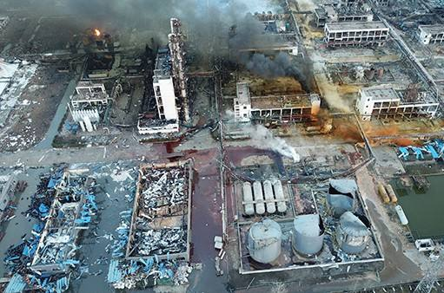
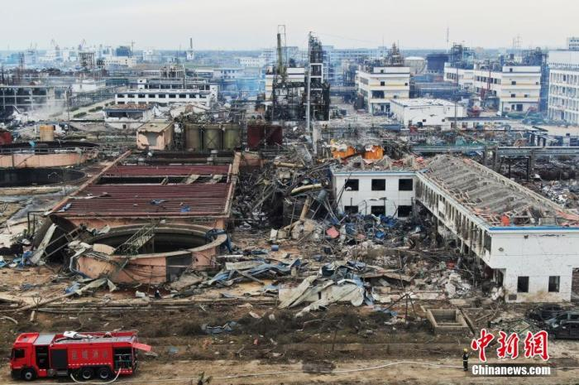
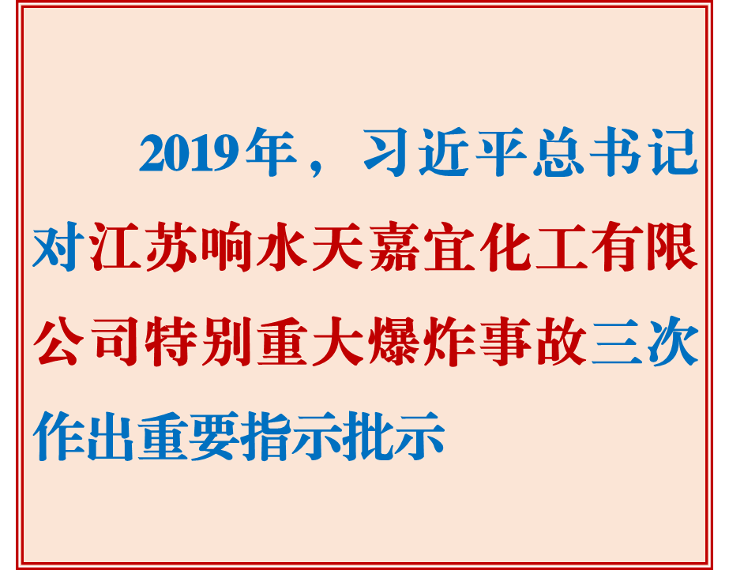
典型判例
江苏响水3·21特大爆炸事故
江苏响水特大爆炸事故案一审.docx

Slide 19


感谢聆听
资源整合，产品服务
↓↓↓
公司官网 | http://www.bofety.com/
如需进一步沟通
↓↓↓
联系我们 | 15250014332 / 0512-68637852
扫码关注我们
获取第一手安全资讯
微信公众号
抖音

